Slide 1
Saneamento no Brasil
Organização Mundial da Saúde (OMS): saneamento como controle de todos os fatores do trabalho, higiene industrial e poluição atmosférica e sonora (HELLER, 1998).
No Brasil, políticas de abastecimento de água (quantidade, qualidade, potabilidade); esgotamento sanitário (coleta, tratamento, impacto ambiental); resíduos sólidos (limpeza pública, coleta, tratamento, destinação final); drenagem (sazonalidade, impactos); controle de vetores e pragas (transmissão, roedores, artrópodes).
No longo prazo, efeitos de políticas de água e esgoto tratados é superior ao de intervenções médicas; reduz mortes em 4 x e eleva expectativa de vida em 7 x (HELLER, op. cit.)

Slide 2
Saneamento no Brasil
Fonte: Heller (1998, p. 77).

Slide 3
Saneamento no Brasil
Políticas públicas de saneamento devem ser pensadas a partir de particularidades regionais, incluindo referências culturais, opções tecnológicas e seus custos (HELLER; CASTRO, 2007).
CF-1988 postula a política urbana e a questão ambiental como questões, gerando direitos.
Saneamento faz parte das políticas urbanas, sendo um direito em conformidade com o Estatuto da Cidade (2001).
A Lei do SUS (8080/1990) relaciona saúde e saneamento, com vigilância sanitária.
Política nacional de recursos hídricos (Lei 9433/1997) garante duração e disponibilidade de água para gerações futuras (MCIDADES, 2013).
Lei do Saneamento (11445/2007) estabelece política federal no setor, um sistema, um fundo e a exigência de planos estaduais e municipais.
Água como Direito Humano.

Slide 4
Saneamento no Brasil
Fonte: MCidades (2013, p. 28).

Slide 5
Saneamento no Brasil
Fonte: MCidades (2013, p. 28).

Slide 6
Saneamento no Brasil
Fonte: MCidades (2013, p. 30).

Slide 7
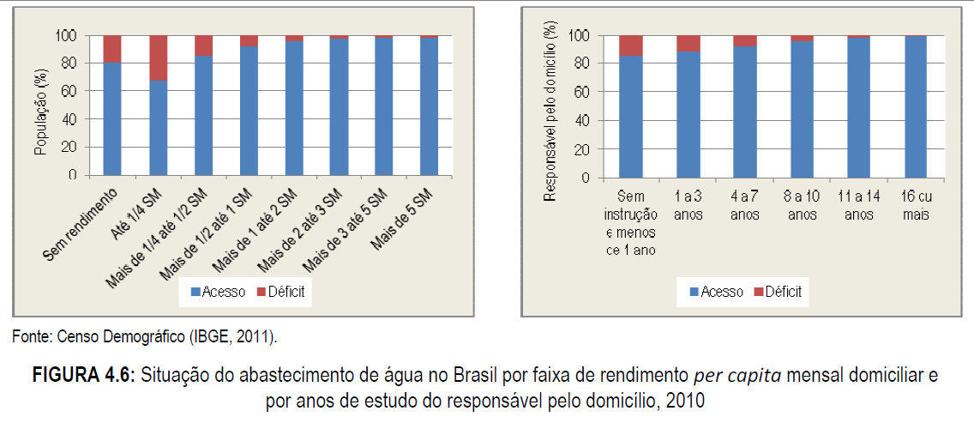
Saneamento no Brasil
Fonte: MCidades (2013, p. 32).

Slide 8
Saneamento no Brasil
Fonte: MCidades (2013, p. 32).

Slide 9
Saneamento no Brasil
Fonte: MCidades (2013, p. 33).

Slide 10
Saneamento no Brasil
Fonte: MCidades (2013, p. 34).

Slide 11
Saneamento no Brasil
Fonte: MCidades (2013, p. 34).
Água e esgoto devem ser coexistentes e simétricos (MASCARÓ; YOSHINAGA, 2015; SILVA, 2000).

Slide 12
Saneamento no Brasil
Fonte: MCidades (2013, p. 36).

Slide 13
Saneamento no Brasil
Fonte: MCidades (2013, p. 36).

Slide 14
Saneamento no Brasil
Fonte: MCidades (2013, p. 38).

Slide 15
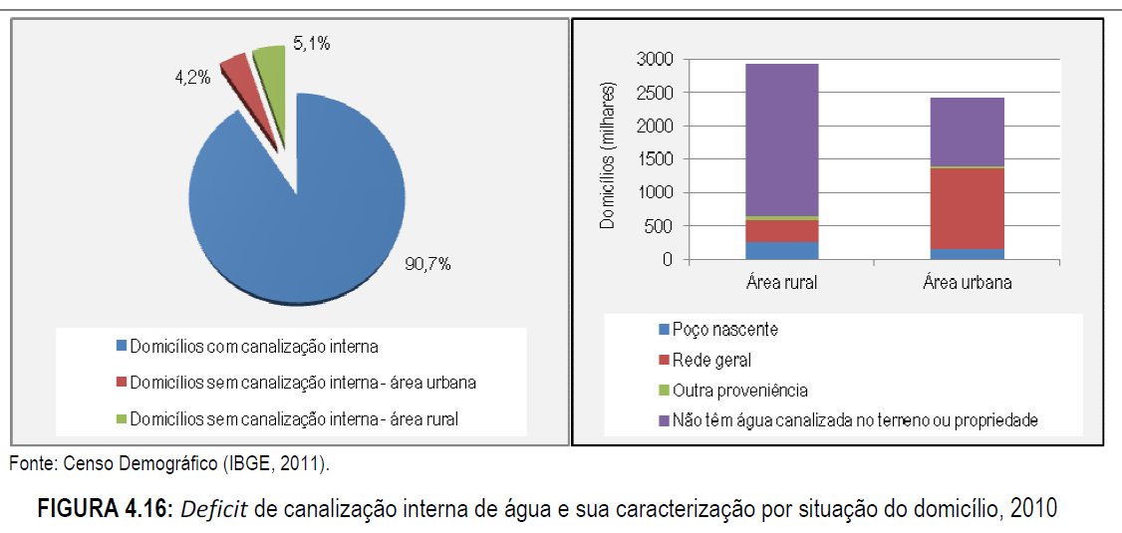
Saneamento no Brasil
Fonte: MCidades (2013, p. 39).

Slide 16
Saneamento no Brasil
Fonte: MCidades (2013, p. 39).

Slide 17
Saneamento no Brasil
Fonte: MCidades (2013, p. 40).

Slide 18
Saneamento no Brasil
Fonte: MCidades (2013, p. 41).

Slide 19
Saneamento no Brasil
Fonte: MCidades (2013, p. 42).

Slide 20
Saneamento no Brasil
Fonte: MCidades (2013, p. 46).

Slide 21
Saneamento no Brasil
Fonte: MCidades (2013, p. 46).

Slide 22
Saneamento no Brasil
Fonte: MCidades (2013, p. 46).

Slide 23
Saneamento no Brasil
Fonte: MCidades (2013, p. 52).

Slide 24
Saneamento no Brasil
Fonte: MCidades (2013, p. 55).

Slide 25
Saneamento no Brasil
Fonte: MCidades (2013, p. 61).

Slide 26
Saneamento no Brasil
“A respeito dos investimentos internacionais em saneamento básico, verifica-se que entre 1996 e 2009, as agências multilaterais de crédito, Bird e Bid concederam empréstimos ao Brasil da ordem de R$ 2,5 bilhões, conforme informações disponibilizadas pelo MCidades. O maior credor foi o Bid, com 48,5% dos empréstimos. O Bird participou com 23,8% do total dos empréstimos e as contrapartidas foram da ordem de R$ 694,0 milhões (27,7%)” (MCIDADES, 2013, p. 72).
PAC 1: R$ 35 bi, 31% executados à época. PAC 2, previsão de R$ 45 bi.
Fonte: MCidades (2013, p. 99).

Slide 27
Saneamento no Brasil
Fonte: MCidades (2013, p. 109).

Slide 28
Saneamento no Brasil
Fonte: MCidades (2013, p. 124).

Slide 29
Saneamento no Brasil
Fonte: MCidades (2013, p. 132).

Slide 30
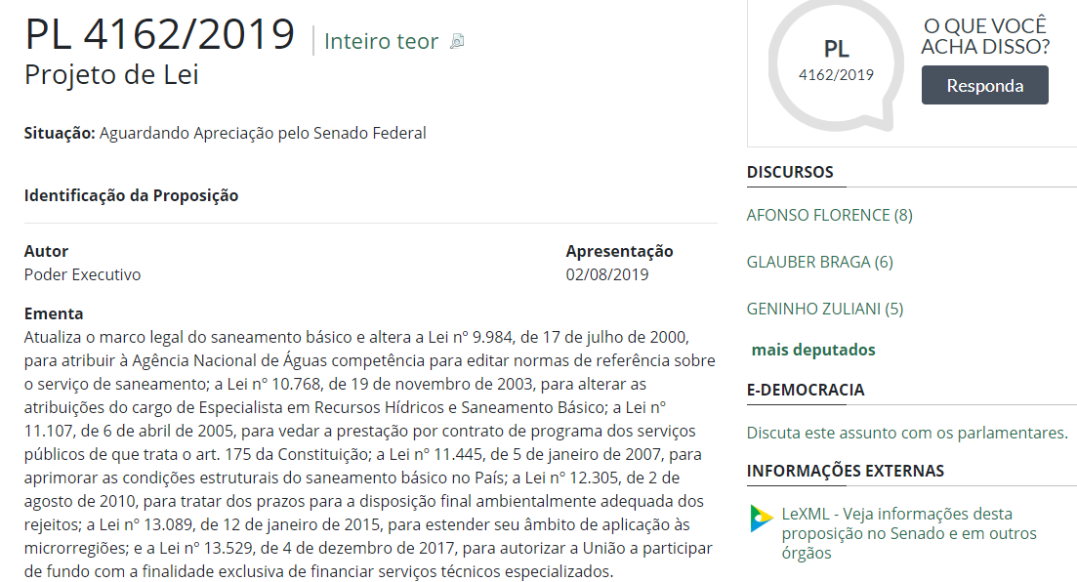
Saneamento no Brasil
https://www.camara.leg.br/proposicoesWeb/fichadetramitacao?idProposicao=2213200

Slide 31
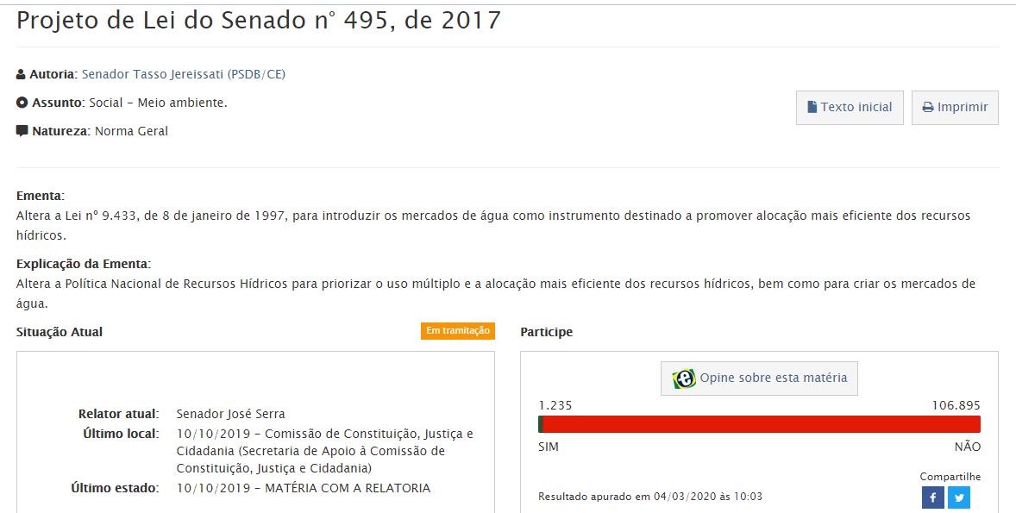
Saneamento no Brasil
https://www25.senado.leg.br/web/atividade/materias/-/materia/131906

Slide 32
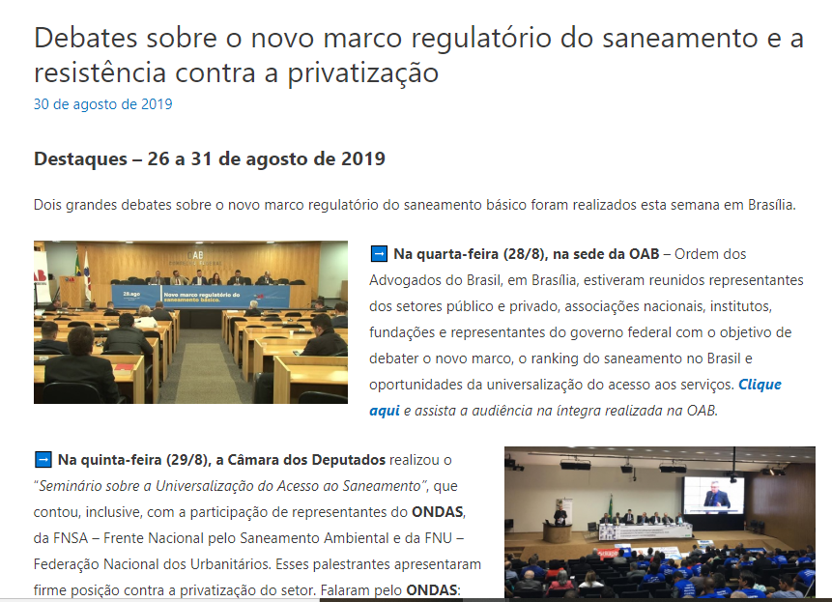
Saneamento no Brasil
https://ondasbrasil.org/debates-sobre-o-novo-marco-regulatorio-do-saneamento-e-a-resistencia-contra-a-privatizacao/

Slide 33
Saneamento no Brasil
Dimensões críticas e contraditórias do modelo de privatização do saneamento incluem o modelo de financiamento e o padrão de investimento, face à taxa de retorno.
CAUBR, FNU, ABES e outras entidades, autarquias e instituições de atuação correlata ao setor se manifestaram contra.
Swyngedouw (2004) alerta para os riscos dos mercados de água e a concentração do recurso hídrico e sua elevação de custo e preço.
Dessolidarização dos sistemas e esvaziamento do subsídio cruzado são riscos evidentes no modelo de privatização proposto.
Dimensão articulada de mercantilização entre saneamento e mercados de água sinaliza perda de soberania e de controle público sobre a água no Brasil (apesar do envolvimento da ANA e MMA).
Tempo de amortização de investimentos indica que o setor privado deve preferir áreas com demanda solvável, restando ao setor privado as áreas em que a expansão dos sistemas seria mais necessária – sem recursos.

Slide 34
Referências
HELLER, Leo. Relação entre saúde e saneamento na perspectiva do desenvolvimento. Ciência & Saúde Coletiva, Rio de Janeiro, n. 3, v. 2, 1998. p. 73-84.
_______; CASTRO, José Esteban. Política pública de saneamento: apontamentos teórico-conceituais. Engenharia sanitária e ambiental, v. 12, n. 3, jul./set. 2007, p. 284-295.
MASCARÓ, Juan Luís; YOSHINAGA, Mario. Infraestrutura urbana. Porto Alegre: Masquatro, 2015.
MCIDADES (Ministério das Cidades; Secretaria Nacional de Saneamento Ambiental). Plano nacional de saneamento básico (PLANSAB). 173 f. Brasília-DF: MCIDADES, dez. 2013.
SILVA, R.T. A conectividade das redes de infra-estrutura e o espaço urbano de São Paulo. Em Ribeiro, L.C.Q., org. – O futuro das metrópoles: desigualdades e governabilidade. Editora Revan. Rio de Janeiro, 2000. p. 407-32.
SWYNGEDOUW, Erik. Privatizando o H2O. Transformando águas locais em dinheiro global. Revista Brasileira de Estudos Urbanos e Regionais, Rio de Janeiro, v. 6, n. 1, mai. 2004. p. 33-53.

